Slide 2
KORDATET
Përshkruani ndërtimin e brendshëm të trupit të amfioksit.
Sqaroni me nga së paku dy argumente, pse amfioksi për nga niveli i zhvillimit qëndron ndërmjet parruazorëve dhe rruazorëve.

Slide 3
KORDATET
Shpjegoni prejardhjen e emrit kordat të këtyre shtazëve.
Dalloni shtazët që kanë kordë prej shtazëve që kanë bosht kurrizor.
Përshkruani pamjen e jashtme të trupit të amfioksit.

Slide 4
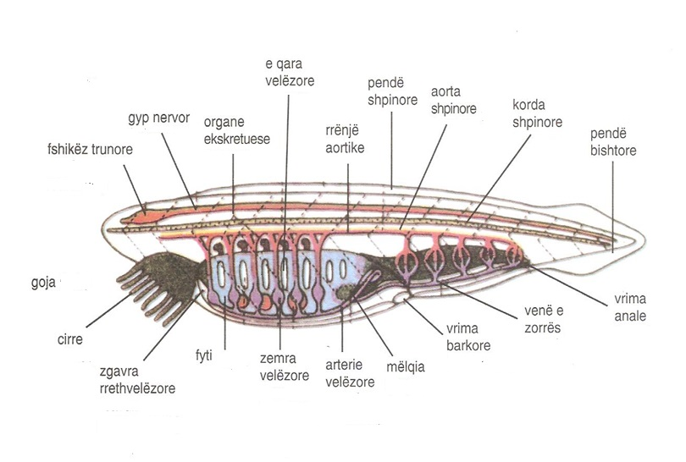
Ndërtimi i trupit të amfioksit

